Slide 1
마이크로소프트 팀즈 기초과정
팀즈 어플리케이션 패키징과 테스팅

Slide 2

팀즈 어플리케이션 패키징과 테스팅
팀즈의 확장 방법
팀즈 앱은 무엇인가?
왜 팀즈 앱을 만들어야 하는가?
팀즈 앱 만드는 법
데모

Slide 3
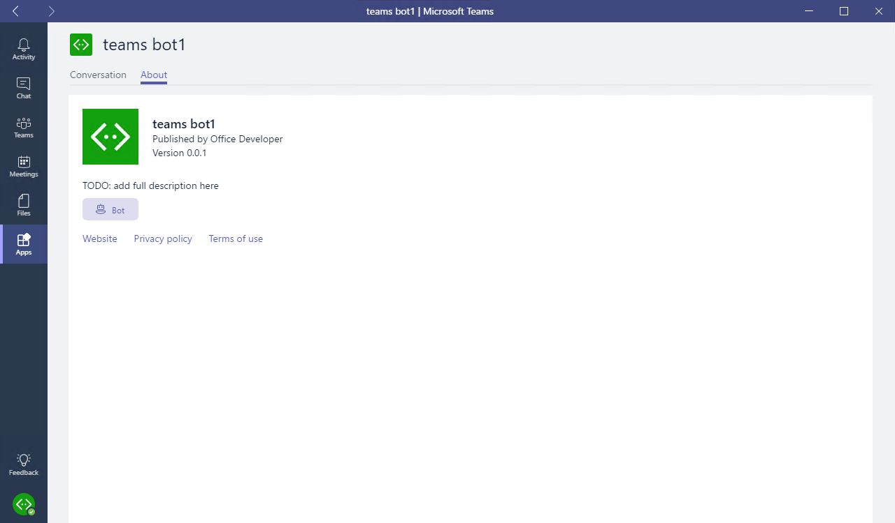
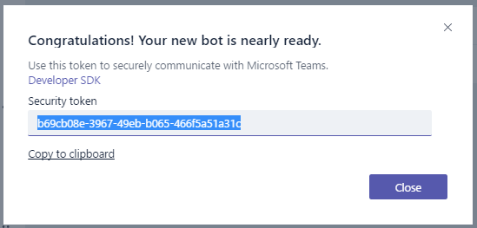
팀즈의 확장 방법
마이크로소프트 팀즈 앱
탭
봇
확장 작성기
커넥터
커스텀 봇
메세지를 받아서 응답
Notes:
For the best and most extensible option for adding your service into Teams, create a Microsoft Teams app. A Microsoft Teams app is a package of services that you host, that can be distributed through the Teams product or sideloaded by teams.
For quick one-off integration of your existing webhook, you can take advantage of our Custom Bot feature. This ad-hoc extensibility option allows you to simply set up webhooks / notifications in a specific team, with no additional coding required.

Slide 4
팀즈 앱은 무엇인가?
사용자들이 팀즈의 각 영역에서 쉽게 사용할 수 있는 서비스들의 패키지
서비스
탭
봇
확장 작성기
커넥터
영역
개인 (앱 바)
팀 (채널)
패키지 (배포)
사이드로드 (단일 팀)
오피스 스토어
Notes:
Apps in Microsoft Teams allow you to make your service available to users in the contexts - or "scopes" - that make the most sense.
You declare precisely which capabilities you support, in which scopes, via your app package's manifest file.
You can use most app capabilities (such as bots, tabs, etc) in most scopes.
You offer these capabilities via a single Teams app package that users can acquire through our in-product app gallery, via the Office Store, or sideloaded directly by your team.

Slide 5


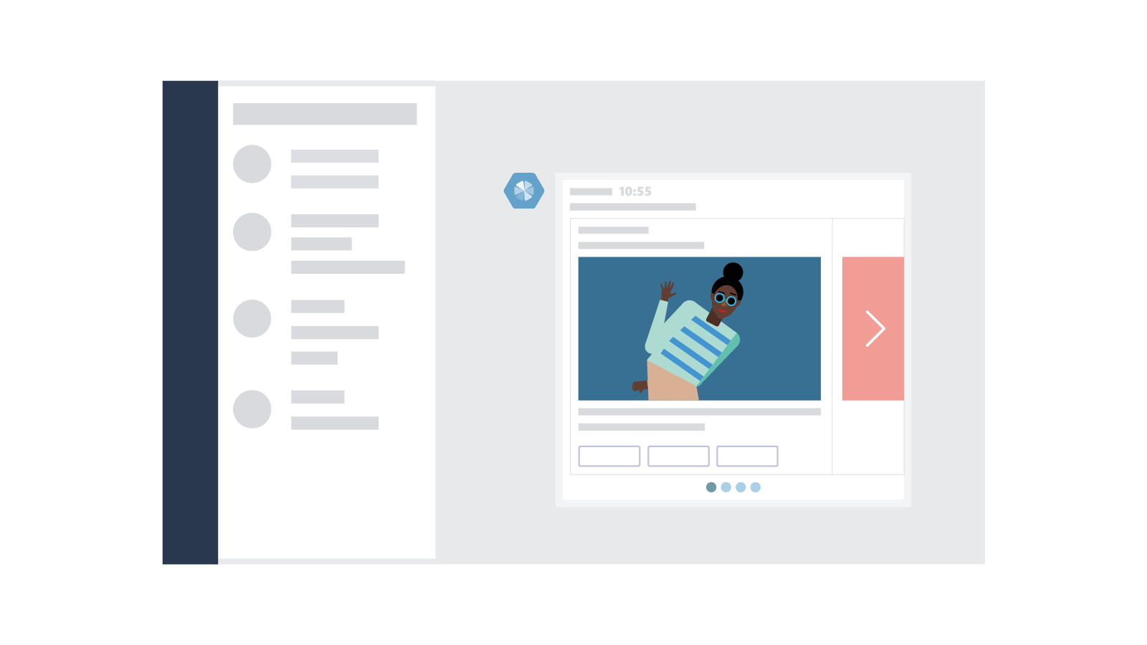



왜 팀즈 앱을 만들어야 하는가?
편리한 사용성
컨텐츠와 대화를 한곳에서 사용할 수 있습니다.
탭과 대화
탭은 앱에 전용의 캔버스를 제공합니다. 이를 이용하여 사용자들이 대화와 앱 사이를 자유로이 오갈 수 있습니다.
카드
카드를 이용해 중요한 작업이나 정보, 알림등을 효과적인 방식으로 표시할 수 있습니다.
봇 프레임워크
봇 프레임워크는 여러분의 서비스와 소통할 수 있는 자연어 UX를 제공합니다.
중요한 공지
액티비티 피드를 통해 사용자에게 공지사항을 보여줍니다.
확장 작성기
확장 작성기는 여러분의 서비스가 제공하는 중요기능을 빠르고 쉽게 사용하도록 도와줍니다.
Notes:
This information comes from the Microsoft Teams Design Guidelines: http://msteamsdesignguidelines.azurewebsites.net/#!/
All of these capabilities are possible in an app, not in a custom bot.
Not all are required. Only publish those that make sense, or start with one and build out over time.

Slide 6
데모 Yeoman을 이용하여 기본적인 팀즈 앱을 만들고 테스트 하기
Notes:
Generated project:
Review folders: src, manifest, package
Review gulp tasks: manifest, build, serve
Source files:
*.html files: “inject” comments
Used to inject TypeScript compiled output into page
Net result is HTML/JavaScript in same page
Every page needs “microsoftTeams.initialize()”, and is called in TypeScript object constructor
webpack.config.js defines “output / library” around line 61. This library name is a namespace, used to qualify TypeScript objects

Slide 7
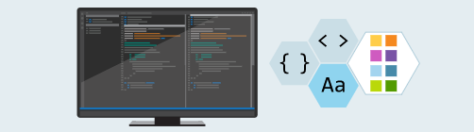
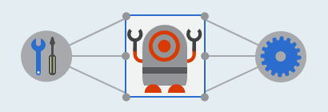
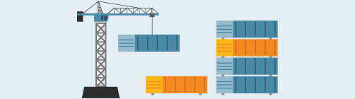
팀즈 앱을 만드는 방법
컴포넌트 개발 언어
HTML
TypeScript / JavaScript
.NET
팀즈와 연동
Microsoft Teams JavaScript Library
Bot Builder SDK - Node.js & C#
패키지와 배포
Host web pages and services
Create and package manifest
Sideload/publish package

